Slide 1
Karel IV.
Jolana Muchová 2016

Slide 2
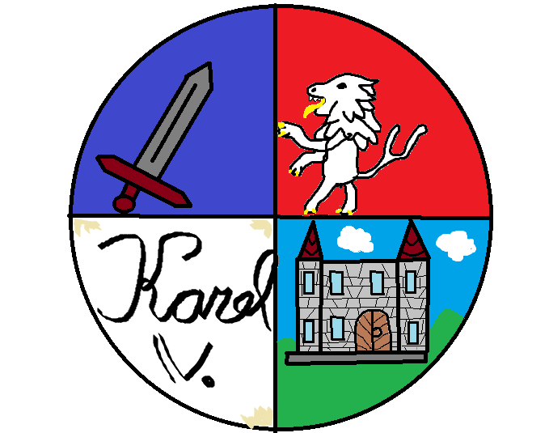
Obsah:
Obecné informace
Karel IV. Byl
Jeho Stavby
Manželky
Děti
Kvíz

Slide 3
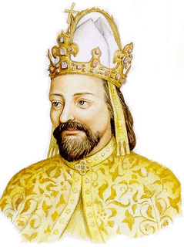
Obecné Informace
Narození: 14. května 1316
Úmrtí: 29. listopadu 1378
Byl to syn Elišky přemyslovny a Krále Jana Lucemburského
Původně byl pokřtěn jako Václav, jméno Karel přijal při biřmování během své výchovy ve Francii

Slide 4
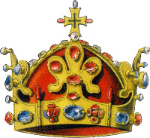
BYL:
Korunován na českého krále byl 5. dubna 1355
Byl jedenáctý český král
římsko-německý král
císař římský
také král italský (lombardský)
král burgundský
Moravský hrabě
A Lucemburský hrabě

Slide 5
Jeho Stavby
Proslul postavením univerzity v Praze, která nese jeho jméno
Výstavba Nového Města pražského
Jeho nejznámější stavba Kamenného mostu Karlova
Hrad Karlštejn
A chrám svatého Víta, který se dostavěl až po jeho smrti

Slide 6
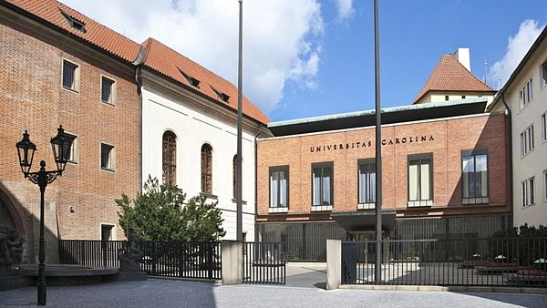
Obrázky jeho staveb
Univerzita

Slide 7
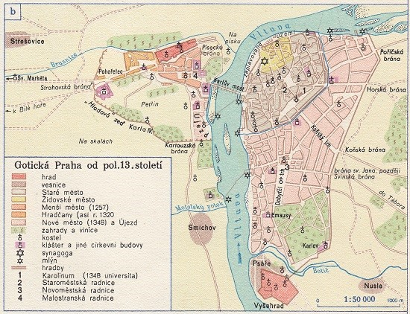
Nové Město Pražsské

Slide 8
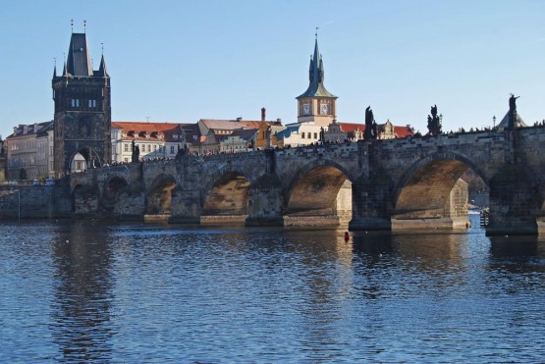
Karlův most

Slide 9
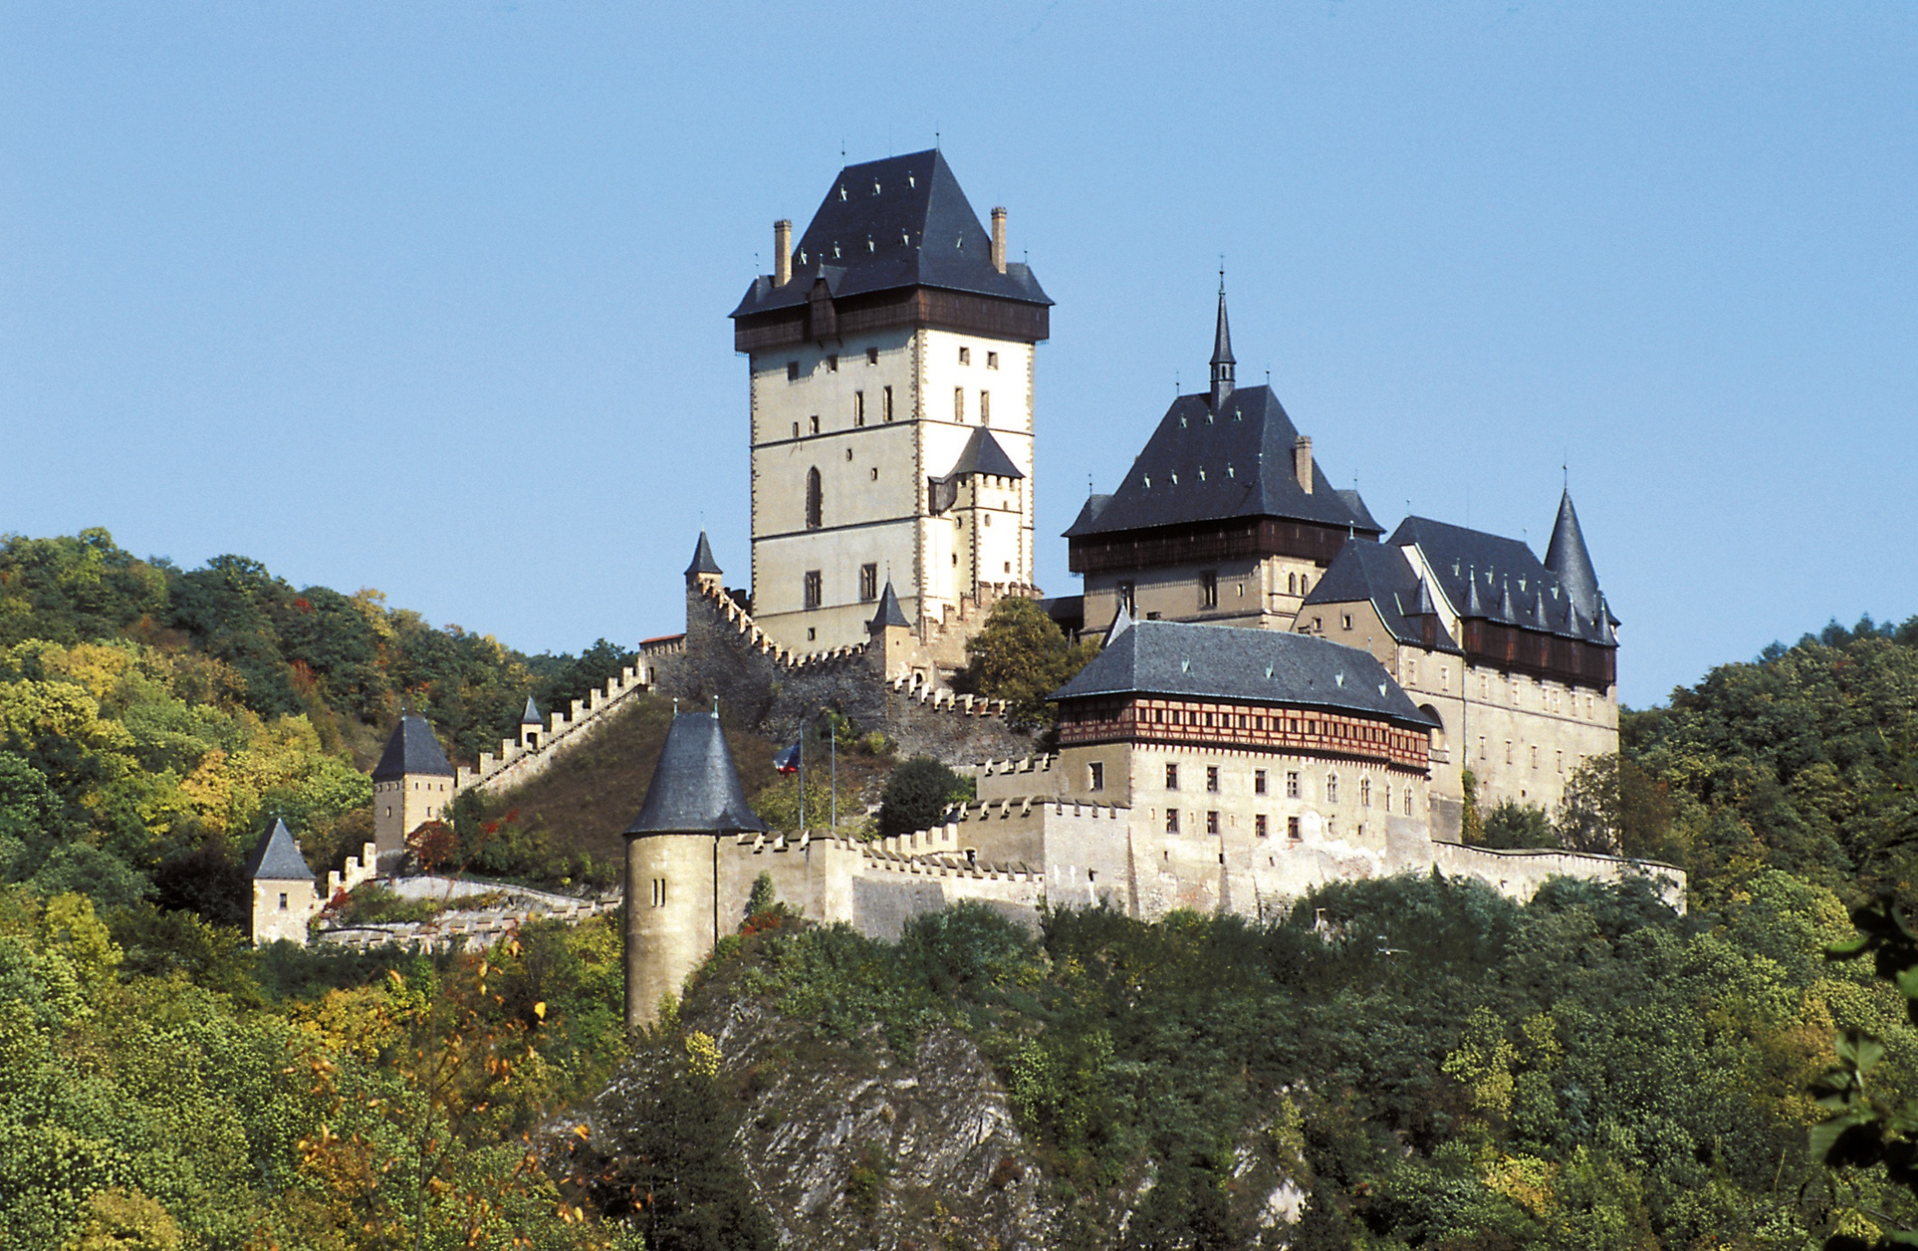
Karlštejn

Slide 10
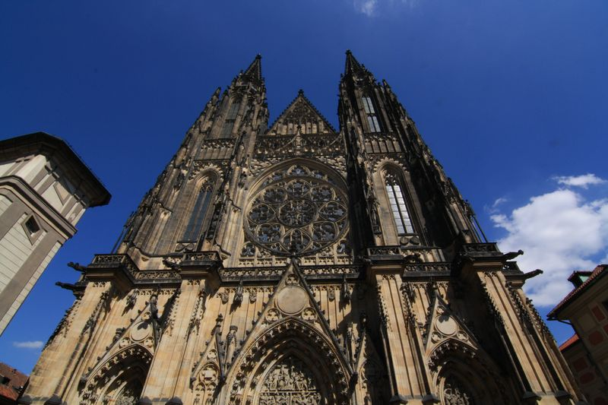
Chrám sv. Víta

Slide 11
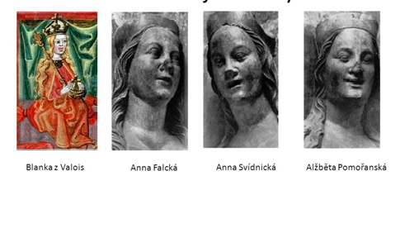
Manželky
Dohromady měl čtyři manželky
Blanka z Valois
Anna Falcká
Anna Svídnická
Alžběta Pomořanská

Slide 12
Děti
Markéta Lucemburská
Kateřina Lucemburská
Václav Lucemburský
Alžběta Lucemburská
Václav IV.
Anna Lucemburská
Zikmund Lucemburský
Jan Zhořelecký
Karel
Markéta Lucemburská
Jindřich

Slide 13
A teď malý kvíz ☺
Narodil se Karel IV. 14 května? ANO! NE!
Byl i císařem? ANO! NE!
Měl za manželku Marii Terezii? ANO! NE!
Jestli jste si pozorně četli prezentaci určitě budete mít všechno dobře ☺

Slide 14
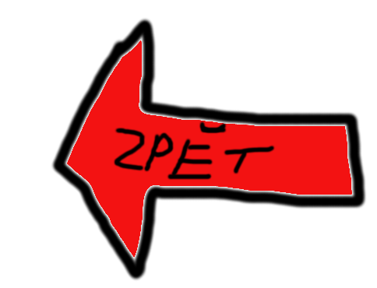
Dobře!

Slide 15
Špatně!

Slide 16
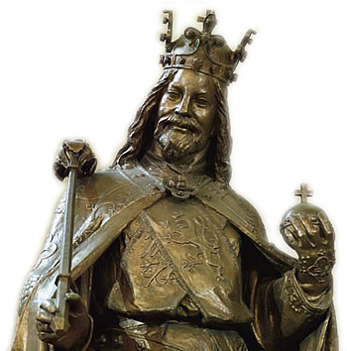
Já děkuji za pozornost ☺
A naschledanou

